Slide 1
Multiplexing : Sharing a Medium
S. Indriani Lestariningati, M.T

Slide 2
Pengertian MUX
Pada umumnya, sistem transmisi yang ada di dalam jaringan telekomunikasi memiliki kapasitas yang melebihi kapasitas yang dibutuhkan satu user
Dengan demikian sangat mungkin untuk menggunakan bandwidth yang ada seefisien mungkin oleh lebih dari satu user
Teknik menggabungkan beberapa sinyal untuk dikirimkan secara berbarengan pada satu kanal transmisi disebut multiplexing
  Perangkat yang melaksanakan multiplexing disebut multiplexer (mux)
Di sisi penerima, gabungan sinyal itu akan kembali dipisahkan sesuai dengan tujuan masing-masing. Proses ini disebut demultiplexing
  Perangkat yang melaksanakan demultiplexing disebut demultiplexer (demux)

Slide 3
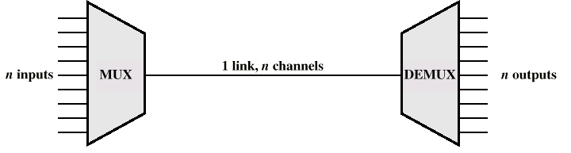
Multiplexing
Agar penggunaan jalur telekomunikkasi berkecepatan tinggi menjadi lebih efisien, beberapa bentuk multiplexing digunakan.
Multiplexing memungkinkan beberapa sumber transmisi berbagi kapasitas transmisi yang lebih besar

Slide 4
Multiplexing
Two or more simultaneous transmissions on a single circuit.
  Transparent to end user.
Multiplexing costs less.

Slide 5
Aplikasi Multiplexing yang umum adalah komunikasi jarak jauh.
Media utama pada jaringan jarak jauh adalah fiber optik, koaksial, atau gelombang mikro
Link ini dapat membawa sejumlah besar transmisi suara dan data secara simultan menggunakan multiplexing.

Slide 6
Penggunaan Yang Meluas Dalam Komunikasi Data
Semakin tinggi kecepatan data, semakin efektif biaya untuk fasilitas transmisi. → untuk suatu aplikasi tertentu, biaya per kbps menurun seiring dengan meningkatnya kecepatan data dari fasilitas transmisi. Dan sebaliknya, biaya transmisi dan perlengkapan penerima, per kbs menurun seiring dengan meningkatnya kecepatan data.

Slide 7
Bentuk Umum Multiplexing
Dua bentuk umum multiplexing adalah:
  Frequency Division Multiplexing (FDM)
  Time Division Multiplexing (TDM)

Slide 8
Frequency division multiplexing (FDM)

Slide 9
Frequency Division Multiplexing (FDM)
Dapat digunakan dengan sinyal analog
Sejumlah sinyal dibawa secara bersamaan dalam media yang sama dengan mengalokasikan masing-masing sinyal ada band frekuensi yang berbeda
Perlengkapan modulasi diperlukan untuk memindahkan setiap sinyal ke band frekuensi yang dibutuhkan, dan perlengkapan multiplexing diperlukan untuk menggabungkan sinyal-sinyal yang dimodulasi

Slide 10
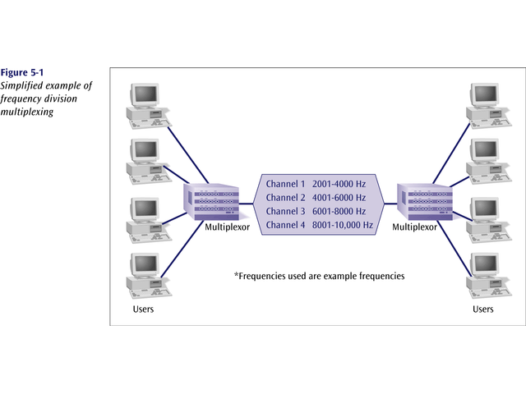
Frequency Division Multiplexing (FDM)
Sejumlah sinyal dapat dibawa secara simultan jika masing-masing sinyal dimodulasikan kedalam frekuensi pembawa yang berbeda dan frekuensi pembawa tersebut cukup terpisah sehingga bandwidth sinyal tidak tumpang tindih

Slide 11
FDM
Analog signaling is used to transmits the signals.
Broadcast radio and television, cable television, and the AMPS cellular phone systems use frequency division multiplexing.
This technique is the oldest multiplexing technique.
Since it involves analog signaling, it is more susceptible to noise.

Slide 12
Frequency-Division Multiplexing (FDM)
Digunakan pada sistem transmisi analog

Slide 13
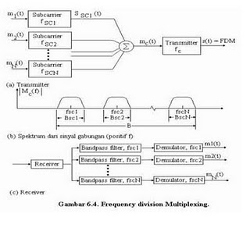
Sejumlah sinyal analog atau digital [mi(t); i=1,…n] dimultiplex pada media Transmisi yang sama.

Slide 14
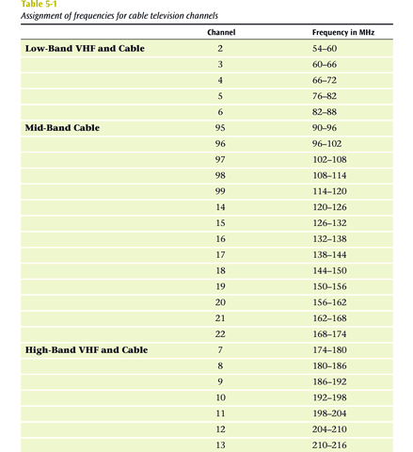

Slide 15
Masalah yang harus diatasi sistem FDM:crosstalk dan derau intermodulasi.

Slide 16
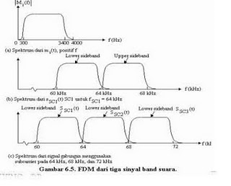
Contoh sederhananya : transmisi tiga sinyal voice (suara) secara simultan melalui suatu medium.

Slide 17
Hirarki FDM
(voice)

Slide 18
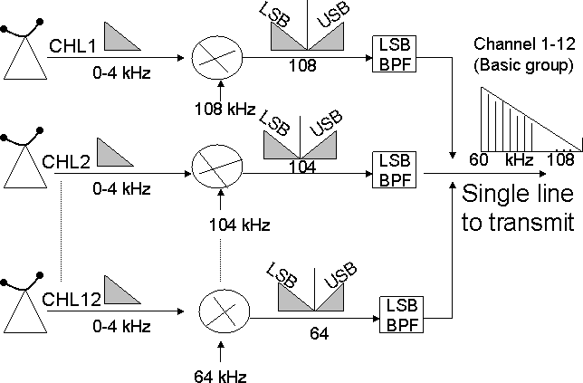

Slide 19
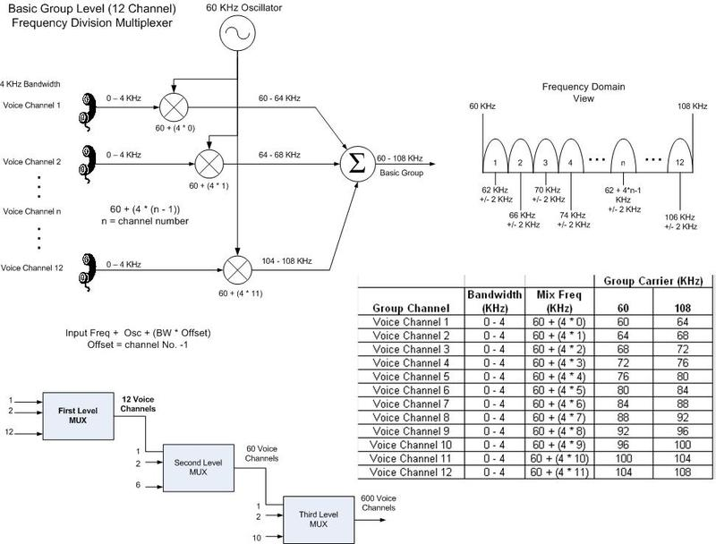

Slide 20
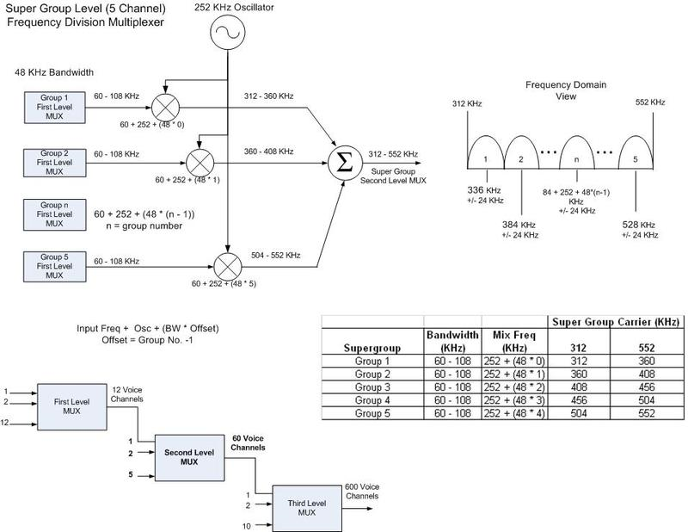

Slide 21
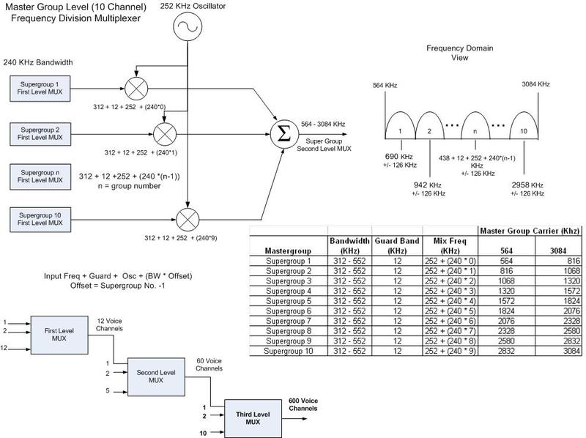

Slide 22
Time division multiplexing (TDM)

Slide 23
Time-Division Multiplexing (TDM)
Channel disebut juga timeslot
Selain channel untuk user, diperlukan juga informasi sinkronisasi agar receiver (demux) dapat menentukan awal dari channel 1
TDM digunakan pada sistem transmisi berkapasitas besar
Dengan TDM, beberapa user dapat mengakses jaringan pada frekuensi yang sama tetapi pada waktu yang berlainan (bergiliran)
Contoh sistem TDM : PCM frame

Slide 24
Struktur frame PCM
Ada dua macam
  Standard Eropa
    Terdiri dari 32 timeslot, tetapi hanya 30 timeslot yang digunakan untuk voice (oleh karena itu disebut juga PCM-30)
    Kecepatan frame (frame rate): 2,048 Mbps
  Standard Amerika Utara/Jepang/Kanada
    Terdiri dari 24 timeslot untuk voice
    Kecepatan frame (frame rate): 1,544 Mbps

Slide 25
Standard Eropa : PCM 30
PCM 30 mempunyai primary rate sebesar 2.048 kbps yang terdiri dari 8000 frame tiap detik. Tiap frame mengandung 32 time slot, 30 time slot digunakan untuk pembicaraan, 1 time slot untuk sinkronisasi, dan 1 time slot untuk signaling. Setiap time slot mengandung 8 bit sampel. Kanal voice ini kemudian dimultiplex secara sinkron ke dalam sebuah 2-Mbps data stream, yang biasa disebut E1. Speech code PCM ditransmisikan 8 bit per time slot sebanyak 8000 kali dalam satu detik.sehingga data ratenya menjadi 64 kbps.

Slide 26
PCM 30
PCM : Singkatan dari Pulse Code Modulation, modulasi kode pulsa
PCM 30 : Sejenis teknologi digital dalam menggandakan kanal percakapan dari satu jalur fisik dapat disalurkan 30 percakapan sekaligus tanpa mengganggu satu sama lain
Salah satu implementasi teknologi PCM 30 adalah Digital Subscriber (DS) PCM 30 yang mempunyai fitur 30 subscriber dalam satu modul, kecepatan proses koneksi link PCM antara sisi exchange dan sisi subscriber 2.048Mb/detik.

Slide 27
Sistem langganan (Digital Subscriber) DS-PCM30 mulai dikembangkan untuk memberikan harga yang efektif dan penyelesaiannya dapat diandalkan untuk sambungan dari line langganan jaringan telekomunikasi. Cocok digunakan untuk daerah kota, pinggiran kota dan daerah pedesaan, sistem DSPCM 30 banyak mencapai kemajuan untuk penghematan di kabel jaringan langganan. Kehilangan penerimaan dapat pula dikecilkan dalam bagian dari saturasi dari fasilitas jaringan pelanggan (hampir dalam area perkotaan) atau kekurangan dari mereka (hampir di daerah pedesaan). Ketentuan menggunakan aplikasi dari sistem DS-PCM30 adalah 30 x 64 Kb/s channel pelanggan atau lebih dari satu-satunya 2 Mb/s tembaga, atau link radio.

Slide 28
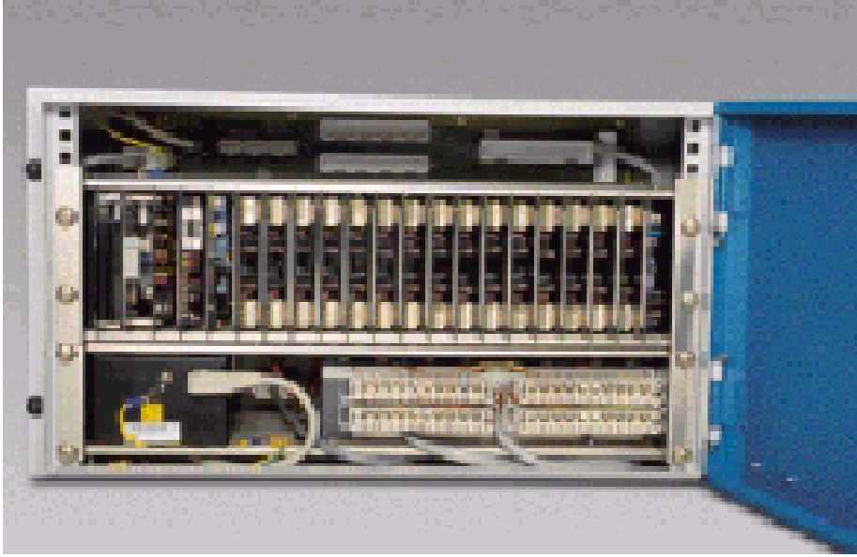
DS PCM 30

Slide 29
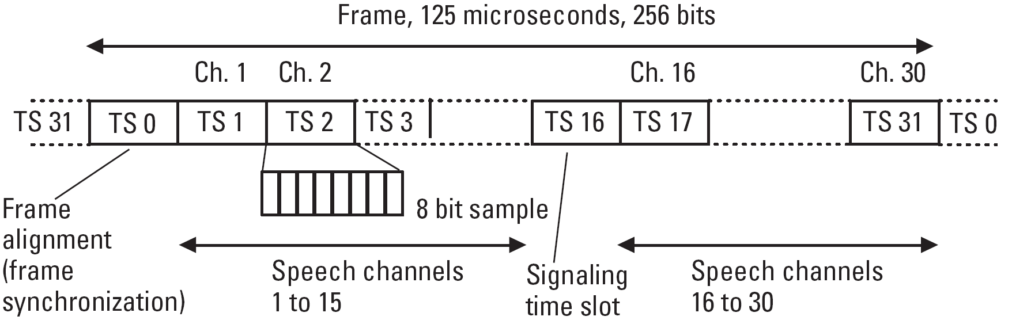
PCM-30
(Recommendation ITU-T G.704)
Frame rate = 8000 sample/detik * 8 bits * 32 = 2,048 Mbps
  Orang biasanya menyebut rate 2 Mbps saja
Timeslot 0 untuk keperluan sinkronisasi
Timeslot 16 untuk signaling

Slide 30
Standard Amerika: PCM24
PCM 24 mempunyai primary rate sebesar 1.544 kbps yang terdiri dari 8000 frame tiap detik. Tiap frame mengandung 24 time slot. Dalam setiap frame ditambahkan satu bit frame, satu frame alignment atau sinkronisasi bit (S-bit).
Kanal yang digunakan disebut T1. Pada T1 tidak ada time slot yang berfungsi sebagai signaling. Satu bit pada tiap time slot setiap frame ke-6 diganti menjadi signaling information. Sebagai konsekuensi, hanya 7 dari 8 bit yang digunakan, sehingga besar data ratenya menjadi 56 kbps.

Slide 31
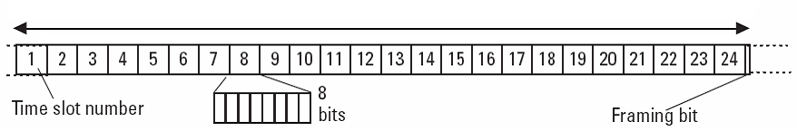
PCM 1.544-Mbps
125 μs
Setiap frame terdiri dari 24 timeslot
Setiap timeslot mengandung 8 bit data
Kepada setiap frame ditambahkan 1 bit yang disebut framing bit/synchronization bit (S-bit)
Dengan demikian kecepatan 1 frame (frame rate) adalah:
  (24 timeslot*8 bit + 1 bit)*8000 = 1,544 Mbps
Tidak ada timeslot khusus untuk signaling
Signaling dilakukan dengan cara sbb:
  LSB (least significant bit) dari setiap timeslot pada frame ke-6 digunakan untuk signaling (‘dicuri’ (robbed) untuk keperluan signaling)
  Konsekuensinya, hanya 7 bit pada setiap timeslot frame ke-6 yang membawa sinyal voice
    Basic data rate setiap kanal menjadi 56 Kbps

Slide 32
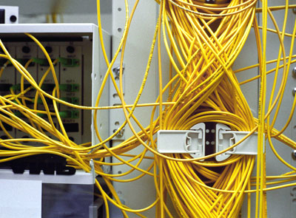
T1 lines can carry data at a rate of 1.544 megabits per second.

Slide 33
E1 vs T1
Saat ini PCM30 atau lebih dikenal E1 banyak digunakan oleh Negara-negara di dunia termasuk Indonesia sedangkan T1 atau lebih dikenal dengan PCM 24 digunakan oleh Amerika Serikat. Perbedaan mendasar dari PCM 24 dibandingkan dengan PCM 30 adalah jumlah timeslot yang digunakan. PCM 24 menggunakan 24 timeslot.

Slide 34
Time Division Multiplexing
TDM adalah suatu teknik synchronous yang ditemukan sejak Perang Dunia II untuk meghubungkan percakapan antara Churchill dan Roosevelt yang terpisahkan oleh samudera atlantik. Pada awal tahun 1960-an, seorang ilmuwan dari Laboratorium Graham Bell telah mengembangkan sitem T1 yang pertama pada Saluran Bank yang mengkombinasikan 24 suara digital dalam membacakan daftar hadir melalui suatu 4 buah batang tembaga yang terletak di antara saklar analog pada kantor pusat milik G.Bell. Sebuah saluran bank memiliki kecepatan 1.544 Mbits/s sinyal digital. Setiap sinyalnya terdiri dari 24 byte dan setiap byte mewakili sebuah telepon tunggal dengan sinyal rata-rata 64 Kbits/s. Saluran suatu bank menggunakan beberapa byte dengan posisi yang telah ditentukan untuk menentukan suara yang mana termasuk ke dalamnya.

Slide 35
TDM yang lebih dari 24 atau 30 suara digital disebut Higher Order Multiplexing (HOM).
HOM terpenuhi atas standar dari TDM. Sebagai contoh, 120 saluran TDM milik benua Eropa dibentuk dengan terdiri dari empat standar baku yang terdiri dari 30 saluran TDM setiap standar bakunya. Pada masing-masing HOM, 4 TDM dari urutan yang lebih rendah dikombinasikan. Sebuah sinyal standar suara mempunyai suatu luas bidang n x 64 kbit/s, di mana n = 120, 480, 1920

Slide 36
Plesiochronous Hirarki Digital (PDH) telah dikembangkan sebagai standard untuk HOM. PDH menciptakan angka-angka saluran yang lebih besar dengan standarisasi 30 saluran chanel TDM yang digunakan di Eropa.. Solusi ini bekerja hanya sesaat karena masih terdapat banyak kelemahan sehingga diciptakan SDH.Hal-hal yang dapat membantu pengembangan SDH antara lain :
  Jadilah synchronous - Semua waktu di dalam sistem itu mengikuti suatu jam (waktu) acuan.
  SDH harus mengarahkan akhir pertukaran ke akhir pertukaran lagi tanpa kekhawatiran akan pertukaran di tengahnya, di mana lebar pita (bandwith) dapat dipesan pada suatu tingkatan untuk suatu periode waktu yang telah ditetapkan.
  Ikutkan layar (frame) dari berbagai jenis ukuran untuk dipindahkan atau dimasukkan ke dalam SDH.
  Sangat mudah untuk dikendalikan dengan kemampuan memindahkan data manajemen ke jaringan yang lain.
  Periapkan pemulihan tingkat tinggi dari kesalahan.
  Perisapkan rata - rata data dengan level tinggi dengan berbagai ukuran,
  Berikan penanggulangan terhadap bit eror

Slide 37
SDH telah menjadi protokol transmisi yang utama di kebanyakan jaringan telepon umum.Hal itu telah dikembangkan untuk mengikuti arus 1.544 Mbit/S agar supaya tercipta SDH yang lebih besar yang dikenal dengan Synchronous Transport Modules (STM).
STM-1 terdiri dari arus lebih kecil yaitu 155,52 Mbit/S. SDH dapat disamakan dengan Ethernet, PPP dan ATM.

Slide 38
Jaringan SDH memiliki fungsi untuk menghubungkan penggunaan serat optik dengan kecepatan tinggi. Serat optik menggunakan denyut/detak cahaya untuk memindahkan data dan memang prosesnya sangat cepat . Perpindahan serat optik secara modern menghasilkan Wavelength Division Multiplexing (WDM) atau pembagian gelombang yang sangat panjang di mana sinyal dipancarkan ke seberang dengan panjang gelombang yang berbeda, sehingga harus menciptakan saluran tambahan untuk keperluan transmisi.

Slide 39
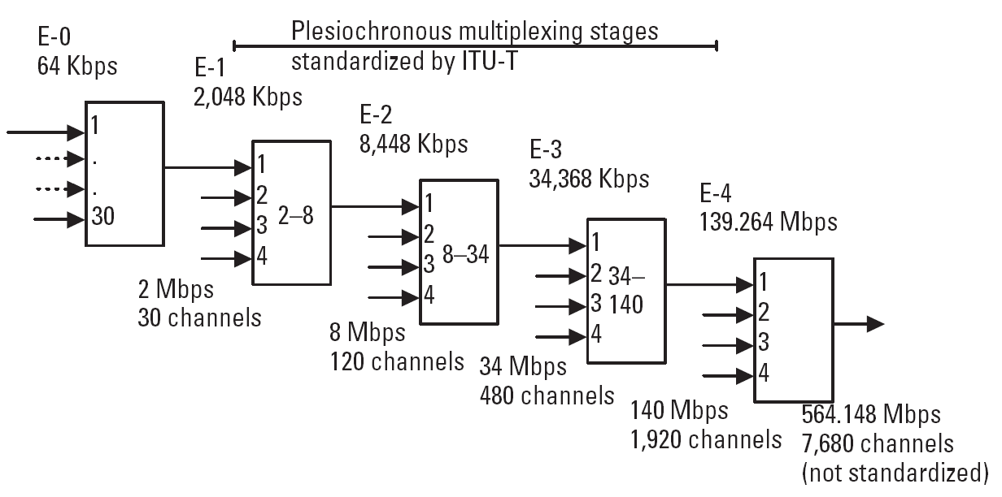
PDH Standard Eropa (CEPT)
Channel Bank

Slide 40
PDH Hierarchy
Japan
Europe
397200 kbit/s
564992 kbit/s
N. America
x4
x4
97728 kbit/s
274176 kbit/s
139254 kbit/s
x3
x3
x6
x4
32064 kbit/s
44736 kbit/s
34368 kbit/s
x5
x7
x4
6312 kbit/s
8448 kbit/s
x3
x4
x4
primary rate
1544 kbit/s
2048 kbit/s
x24
x30
64 kbit/s

Slide 41
Time Division Multiplexing (TDM)
Sharing of the signal is accomplished by dividing available transmission time on a medium among users.
Digital signaling is used exclusively.
Time division multiplexing comes in two basic forms:
  Synchronous time division multiplexing, and
  Statistical, or asynchronous time division multiplexing.
Time Division Multiplexing
Synchronous Time Division Multiplexing
Statistical Time Division Multiplexing

Slide 42
Synchronous Time Division Multiplexing
The original Time Division Multiplexing.
The multiplexor accepts input from attached devices in a round-robin fashion and transmit the data in a never ending pattern.
T-1 and ISDN telephone lines are common examples of synchronous time division multiplexing.

Slide 43
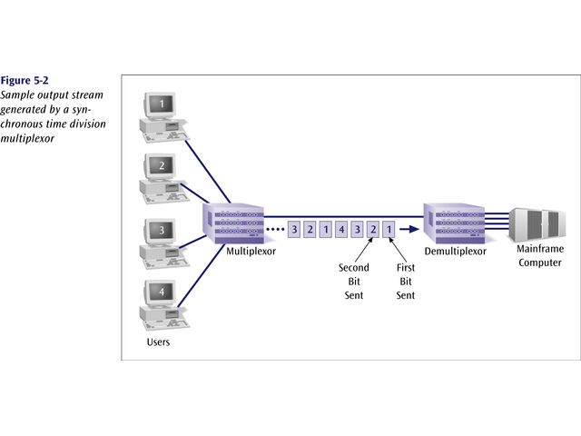
Synchronous Time Division Multiplexing

Slide 44
If one device generates data at a faster rate than other devices, then the multiplexor must either sample the incoming data stream from that device more often than it samples the other devices, or buffer the faster incoming stream.
If a device has nothing to transmit, the multiplexor must still insert a piece of data from that device into the multiplexed stream.

Slide 45
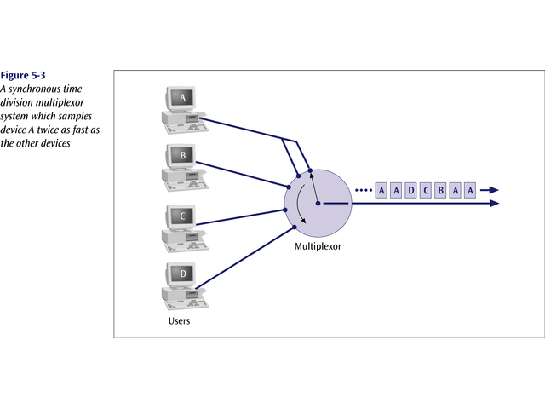
Synchronous Time Division Multiplexing

Slide 46
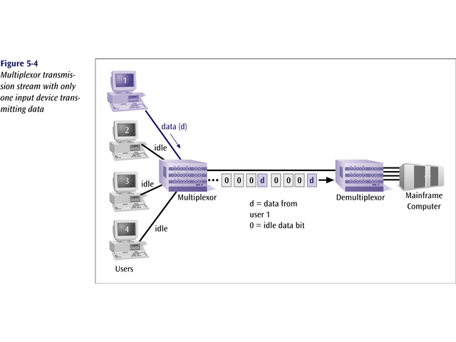

Slide 47
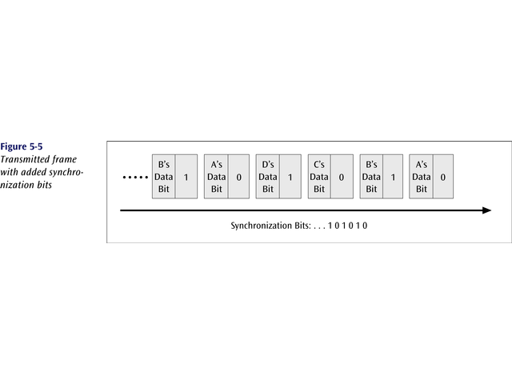
So that the receiver may stay synchronized with the incoming data stream, the transmitting multiplexor can insert alternating 1s and 0s into the data stream.

Slide 48
Synchronous Time Division Multiplexing
Three types popular today:
  T-1 multiplexing (the classic)
  ISDN multiplexing
  SONET (Synchronous Optical NETwork)

Slide 49
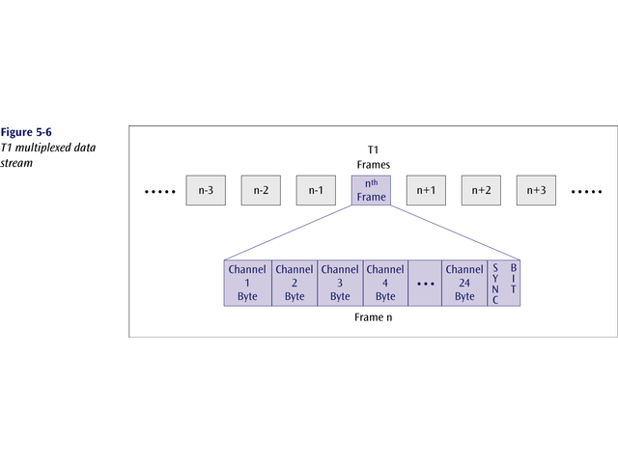
T1
The T1 (1.544 Mbps) multiplexor stream is a continuous series of frames of both digitized data and voice channels.

Slide 50
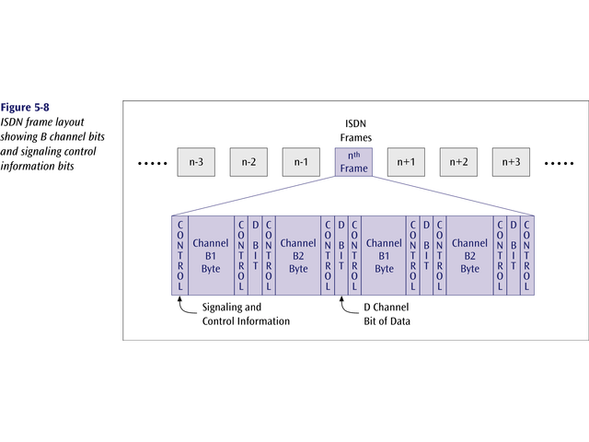
ISDN
The ISDN multiplexor stream is also a continuous stream of frames. Each frame contains various control and sync info.

Slide 51
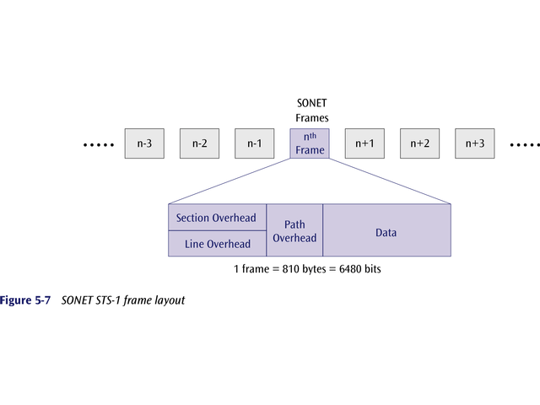
SONET
SONET adalah sebuah antar muka transmisi optik yang awalnya diajukan oleh Bell Core dan distandarisasi oleh ANSI, versi yang sesuai disebut Synchronous Digital Hierarchy (SDH), telah dipublikasikan oleh IT-T dalam rekomendasi G.707
SONET – massive data rates

Slide 52
Spesifikasi SONET didefinisikan dalam sebuah hierarki kecepatan data digital terstandarisasi.
Tingkat terendah disebut STS-1 (synchronous Transport Signal tingkat 1) atau OC-1 (Optical Carier tingkat 1) yaitu 51,84Mbps. Kecepatan ini dapat digunakan untuk membawa sebuah sinyal DS-3 tunggal atau sekelompok sinyal berkecepatan rendah seperti DS1, DS1C, DS2, dan kecepatan ITU-T (contohnya 2.048Mbps)

Slide 53
Untuk ITU-T Synchronous Digital Hierarchy, kecepatan terendah adalah 155,52Mbps, yang ditentukan sebagai STM-1. Hal ini bersesuaian dengan SONET STS-3
SONET Optical Carrier Level | SONET Frame Format | SDH level and Frame Format | Payload bandwidth^{[nb 3]} (Kbit/s) | Line Rate (Kbit/s)
OC-1 | STS-1 | STM-0 | 50,112 | 51,840
OC-3 | STS-3 | STM-1 | 150,336 | 155,520
OC-12 | STS-12 | STM-4 | 601,344 | 622,080
OC-24 | STS-24 | – | 1,202,688 | 1,244,160
OC-48 | STS-48 | STM-16 | 2,405,376 | 2,488,320
OC-192 | STS-192 | STM-64 | 9,621,504 | 9,953,280
OC-768 | STS-768 | STM-256 | 38,486,016 | 39,813,120

Slide 54
Synchronous TDM
Very popular
Line will require as much bandwidth as all the bandwidths of the sources

Slide 55
Statistical Time Division Multiplexing
Statistical Time Division Multiplexing menyediakan layanan yang umumnya lebih efisien dibandingkan dengan TDM Sinkron sebagai pendukung terminal
Dengan TDM statistik, slot waktu tidak ditetapkan terlebih dahulu untuk sumber-sumber data tertentu, melainkan data dibuffer dan ditransmisi secepat mungkin menggunakan slot waktu yang tersedia

Slide 56
Statistical Time Division Multiplexing
A statistical multiplexor transmits only the data from active workstations (or why work when you don’t have to).
If a workstation is not active, no space is wasted on the multiplexed stream.
A statistical multiplexor accepts the incoming data streams and creates a frame containing only the data to be transmitted.

Slide 57
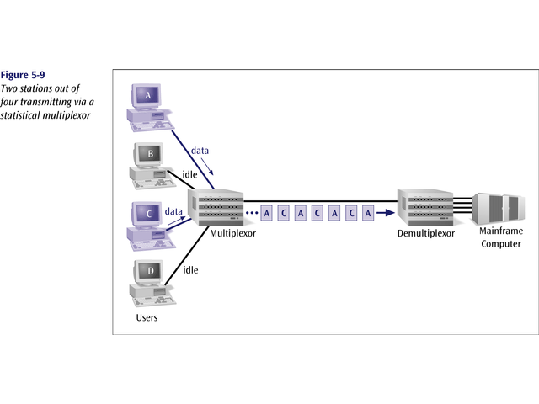

Slide 58
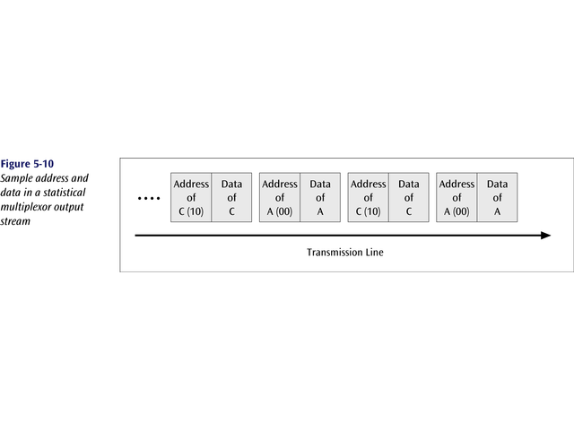
To identify each piece of data, an address is included.

Slide 59
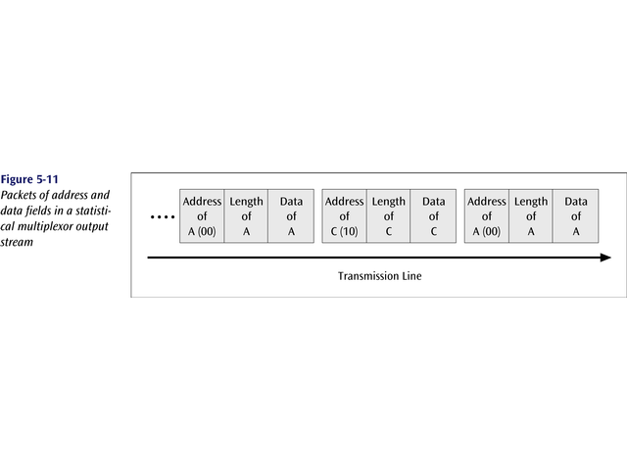
If the data is of variable size, a length is also included.

Slide 60
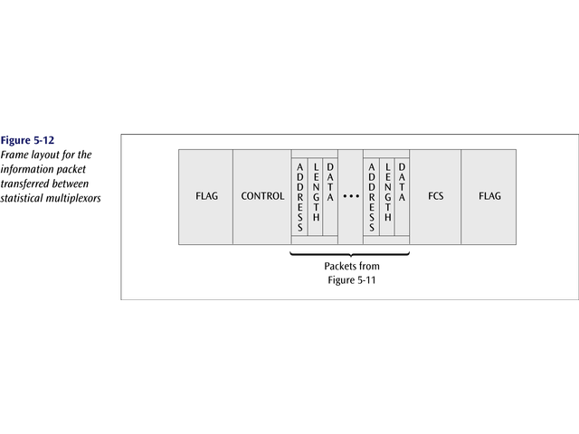
More precisely, the transmitted frame contains a collection of data groups.

Slide 61
Statistical Time Division Multiplexing
A statistical multiplexor does not require a line over as high a speed line as synchronous time division multiplexing since STDM does not assume all sources will transmit all of the time!
Good for low bandwidth lines (used for LANs)
Much more efficient use of bandwidth!

Slide 62
Wavelength division multiplexing (WDM)

Slide 63
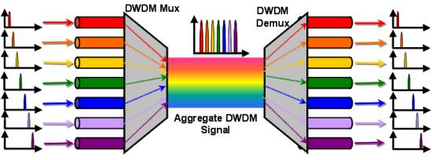
Wavelength Division Multiplexing (WDM)
Give each message a different wavelength (frequency)
Easy to do with fiber optics and optical sources

Slide 64
Dense Wavelength Division Multiplexing (DWDM)
Dense wavelength division multiplexing is often called just wavelength division multiplexing
Dense wavelength division multiplexing multiplexes multiple data streams onto a single fiber optic line.
Different wavelength lasers (called lambdas) transmit the multiple signals.
Each signal carried on the fiber can be transmitted at a different rate from the other signals.
Dense wavelength division multiplexing combines many (30, 40, 50, 60, more?) onto one fiber.

Slide 65
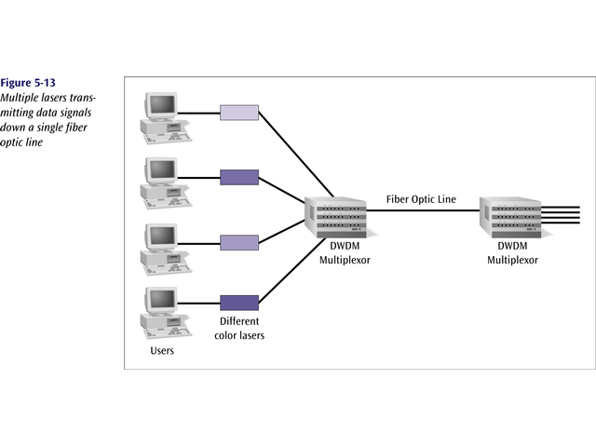

Slide 66
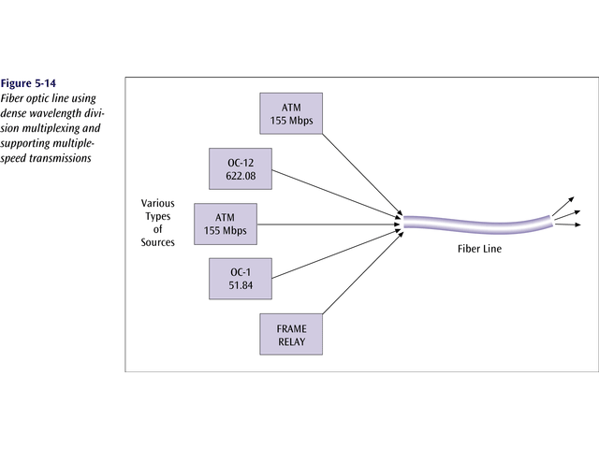
OC3 - 155 megabits per second (84 T1s)
OC12 - 622 megabits per second (4 OC3s)
OC48 - 2.5 gigabits per seconds (4 OC12s) OC192 - 9.6 gigabits per second (4 OC48s)

Slide 67
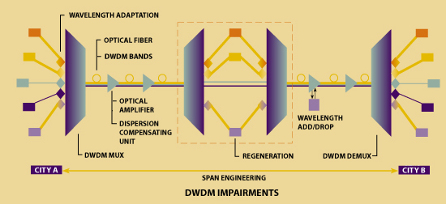
Sistem DWDM

Slide 68
Code division multiplexing (CDM)

Slide 69
Code Division Multiplexing (CDM)
Old but now new method
Also known as code division multiple access (CDMA)
An advanced technique that allows multiple devices to transmit on the same frequencies at the same time using different codes
Used for mobile communications

Slide 70
Code Division Multiplexing
Dikenal juga sebagai code division multiple access (CDMA)
Teknik yang lebih lanjut dimana memungkinkan beberapa sumber untuk melakukan transmisi pada waktu yang sama dengan frekuensi yang sama pula
Setiap mobile device memiliki kode unik 64-bit
Untuk mengirimkan biner 1, mobile device mentransmisikan kode yang unik
Untuk mengirimkan biner 0, mobile device mengirimkan kode kebalikannya

Slide 71
Code Division Multiplexing
Receiver memperoleh sinyal gabungan, mengalikannya dengan kode pada receiver, menjumlahkan seluruh nilai
Menginterpretasikan biner 1 jika hasil penjumlahan mendekati +64
Menginterpretasikan biner 0 jika hasil penjumlahan mendekati –64.

Slide 72
Code Division Multiple Access (CDMA)
For simplicity, assume 8-chip spreading codes
3 different mobiles use the following codes:
Mobile A: 10111001
Mobile B: 01101110
Mobile C: 11001101
Assume Mobile A sends a 1, B sends a 0, and C sends a 1.

Slide 73
Code Division Multiplexing
Example
Signal code: 1-chip = +N volt; 0-chip = -N volt
Three signals transmitted:
Mobile A sends a 1, or 10111001, or +-+++--+
Mobile B sends a 0, or 10010001, or +--+---+
Mobile C sends a 1, or 11001101, or ++--++-+
Summed signal received by base station:
+3, -1, -1, +1, +1, -1, -3, +3.

Slide 74
Example
Base station decode for Mobile A:
Signal received: +3, -1, -1, +1, +1, -1, -3, +3
Mobile A’s code: +1, -1, +1, +1, +1, -1, -1, +1
Product result: +3, +1, -1, +1, +1, +1, +3, +3
Sum of Product results: +12
Decode rule: For result near +8, data is binary 1.

Slide 75
Example
Base station decode for Mobile B:
Signal received: +3, -1, -1, +1, +1, -1, -3, +3
Mobile B’s code: -1, +1, +1, -1, +1, +1, +1, -1
Product result: -3, -1, -1, -1, +1, -1, -3, -3
Sum of Product results: -12
Decode rule: For result near -8, data is binary 0.

Slide 76
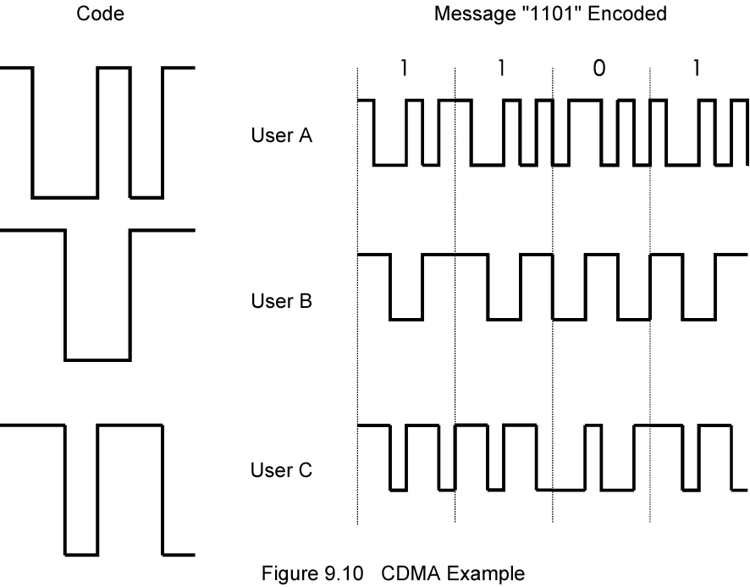
Contoh CDMA

Slide 77
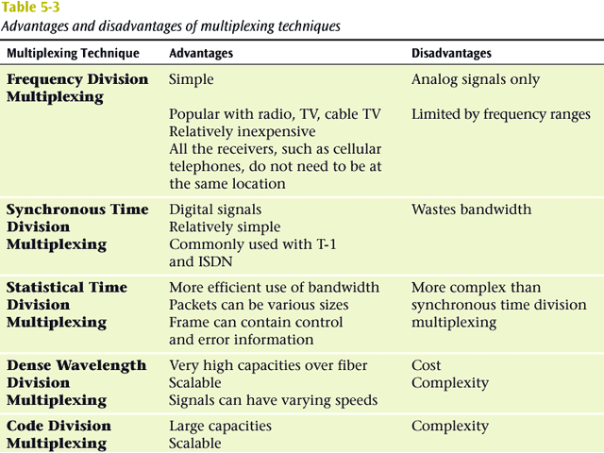

Slide 78
Kesimpulan
Multiplexing
Types of multiplexing
  TDM
    Synchronous TDM (T-1, ISDN, optical fiber)
    Statistical TDM (LANs)
  FDM (cable, cell phones, broadband)
  WDM (optical fiber)
  CDM (cell phones)

Slide 79
Latihan 1
20 voice signals are to be multiplexed and transmitted over twisted pair.
What is the bandwidth required, in bps, if synchronous time division multiplexing is used, if we use the standard analogue-to-digital sampling rate, if each voice signal has a bandwidth of 4000Hz, and if each sample is converted into an 8-bit value?

Slide 80
Jawaban
Each voice signal is sampled at 2 times the frequency = 8000 samples per second.
Each sample is an 8 bit value so:
8000 samples per sec × 8 bits = 64,000bps
20 signals × 64,000bps = 1,280,000bps.

